Slide 1
بسم الله الرحمن الرحیم

Slide 2


تکنیک های هدف گذاری
مدرس:مهندس بهرام رفیعی
مدیریت ارشد نمایندگی42566/938
بهار1401

Slide 3

گام 1: تصمیم بگیرید که دقیقاً در هر قسمت از زندگیتان چه می خواهید؟
افراد موفق در مورد چیزی که می خواهند خیلی شفاف و روشن هستند.
درآمد
خانواده
سلامتی
سرمایه خالص
........
باید ابتدا ترس ها و محدودیت هایی را که در ذهن خود ایجاد کرده اید را کنار بگذارید .

Slide 4

گام2:تمام اهداف و خواسته های خود را باید مکتوب کنید.
وقتی که اهدافتان را تمیز و واضح می نویسید آنها یک قدرت از خودشان در ذهنتان ایجاد می کنند. چون وقتی شروع به نوشتن کنید، یک ارتباط باور نکردنی بین ذهن و دست به وجود می آید .
اهداف شما باید “شفاف” ، “خاص” با “جزئیات” و “قابل اندازه گیری” باشند.

Slide 5

گام3:روبروی هر کدام از اهداف اصلی خود مهلت و زمان مقرری بنویسید.
ضمیر نا خود آگاه شما از این مهلت ها به عنوان یک اهرام فشار استفاده می کند .
سپس هر هدف را به گام های کوچکتر تقسیم کنید.
البته ضمیر نا خود آگاهتان بر علیه شما نیز می تواند کار کند، پس ضمیر ناخود آگاهتان به شما خواهد گفت : که امکان پذیر نیست!

Slide 6

گام 4:موانعی را که برای رسیدن به هدفتان باید با آنها روبرو شوید، شناسایی کنید.
یک اصل قدرتمند به نام “اصل محدودیت” وجود دارد. که می گوید: همیشه یک عامل محدود کننده و بین شما و هدفتان وجود دارد که سرعت تان را در رسیدن به هدفتان کم می کند .
قانون ۲۰-۸۰ برای محدودیت ها بکار برده می شود. طبق این قانون ۸۰ درصد از دلایلی که شما را از رسیدن به اهداف تان عقب نگه می دارند درون خودتان قرار دارد آنها بیرون از شما نیستند.

Slide 7

گام5: دانش، اطلاعات و مهارت هایی را که نیاز دارید که به هدفتان برسید را مشخص کنید.
مهارت هایی را که باید توسعه دهید تا در ۱۰ درصد بالای زمینه کاری خودتان باشید را شناسایی کنید و آن ها را مکتوب کنید.
مهم ترین مهارت ها را به صورت لیستی بنویسید و سپس مهارت شماره یک را مشخص کنید.

Slide 8

گام6:کسانی را که می توانند به شما در راه رسیدن به اهدافتان کمک کنند را شناسایی کنید.
یک فرد کلیدی در یک زمان و مکان مشخص در زندگی شما می تواند خیلی تغییر و تفاوت ایجاد کند.

Slide 9

گام7:یک لیست از تمام گام ها و کارهایی که باید بکنید تا به هدف تان برسید تهیه کنید.
چک لیستی از تمام کارهایی که از ابتدا تا انتها باید انجام دهید تهیه کنید احتمال رسیدن به هدف تان ۱۰ برابر می شود.
چیزی که زندگی شما را تغییر می دهد لیستی از گام هاست.(ناپلئون هیل)

Slide 10
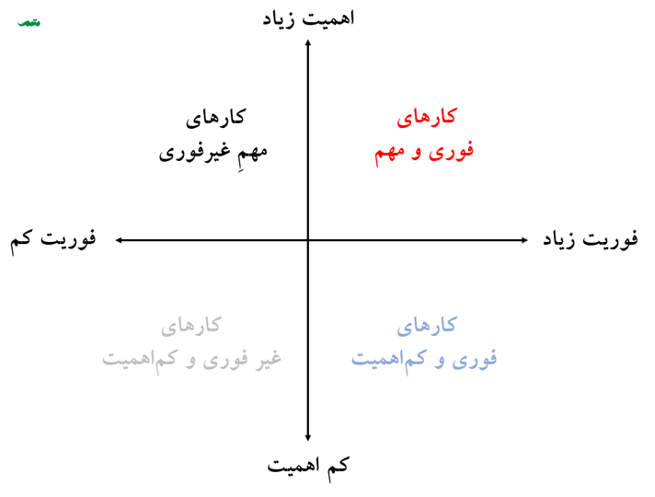
گام 8:لیست گام هایی که در مرحله قبل تهیه کردید را اولویت بندی و مرتب کنید.
قانون ۲۰ -۸۰ این را می گوید: که ۲۰ درصد زمان اولیه ای که صرف سازماندهی و برنامه ریزی برای هدفت تان می کنید. ارزشی معادل ۸۰ درصد از زمان و تلاشی را دارد که برای رسیدن به هدف تان احتیاج است.

Slide 11

گام9:لیست اولویت بندی شده تان را از ابتدای مسیر تا انتهای تکمیل شدن هدف تان سازماندهی و مرتب کنید.
وقتی که یک هدف و برنامه با جزئیات دارید احتمال رسیدن به هدف تان را برابر افزایش می دهید یعنی ۱۰۰۰ درصد . یک قانون وجود دارد که می گوید هر یک دقیقه که صرف برنامه ریزی می شود ،۱۰دقیقه در اجرا و انجام هدف صرفه جویی می کند.
پس یک برنامه ریز باشید و روی کاغذ فکر کنید هر روز هر هفته و هر ماه را از قبل برنامه ریزی کنید .

Slide 12

گام10:هر روز تنها بر روی مهم ترین کار همان یک روز تمرکز کنید این کلید مدیریت زمان است.
“مشخص بودن” و “متمرکز بودن” کلیدهای رسیدن به موفقیت است.

Slide 13

گام11:به انضباط شخصی عادت کنید، این بزرگترین و چالش برانگیزترین گام است.
باید تمام تمرکز خود را تنها بر روی همان یک کار قرار دهید. تا زمانی که آن کار ۱۰۰ درصد به پایان برسد . در مدیریت زمان ما به این کار رسیدگی تنها به یک کار می گوییم. و این کار ۵۰۰ درصد بهره وری شما را افزایش می دهد . این کلید ممارست تمام افراد برتر است.

Slide 14

گام12:از قدرت تجسم خلاق خود برای دستیابی به اهداف تان بهره ببرید.
شما باید در ذهنتان یک تصویر واضح و روشن و هیجان انگیز و احساسی از هدف تان خلق کنید. به طوری که انگار همین الان به واقعیت تبدیل شده است . اهداف تان را ببینید که هم اکنون به آنها دست پیدا کرده اید.

Slide 15
از توجه شما سپاس گزاریم

